Slide 1
ХАРКІВСЬКЕ ТЕРИТОРІАЛЬНЕ ВІДДІЛЕННЯ
МАЛОЇ АКАДЕМІЇ НАУК УКРАЇНИ
Народження рентгенівської
астрономії
Приткова Алла Костянтинівна: вихованка гуртка Комунального закладу «Харківська обласна Мала академія наук Харківської обласної ради», учениця 9 класу Комунального закладу ʼʼПасічанська гімназіяʼʼ Зміївської міської ради Чугуївського району Харківської області
Наукові керівники: Слюсарев Іван Григорович, доцент кафедри астрономії та космічної інформатики фізичного факультету Харківського національного університету імені В.Н. Каразіна, кандидат фізико-математичних наук
Колісник Сергій Леонідович, вчитель фізики КЗ "Пасічанська гімчазія"

Slide 2
META РОБОТИ:
дослідження фізичної природи рентгенівських джерел, характер їх випромінювання, а також зв'язок рентгенівської астрофізики з іншими розділами астрофізики
ЗАВДАННЯ РОБОТИ:
провести аналіз сучасного стану рентгенівської астрономії

Slide 3
ПРЕДМЕТ, ОБ'ЄКТ ТА МЕТОДИ ДОСЛІДЖЕННЯ
ПРЕДМЕТ ДОСЛІДЖЕННЯ:
ОБ'ЄКТ ДОСЛІДЖЕННЯ:
МЕТОД ДОСЛІДЖЕННЯ:
Передумови та джерела виникнення рентгенівської астрономії
Космічні об'єкти в рентгенівському діапазоні
Аналіз наукової літератури

Slide 4
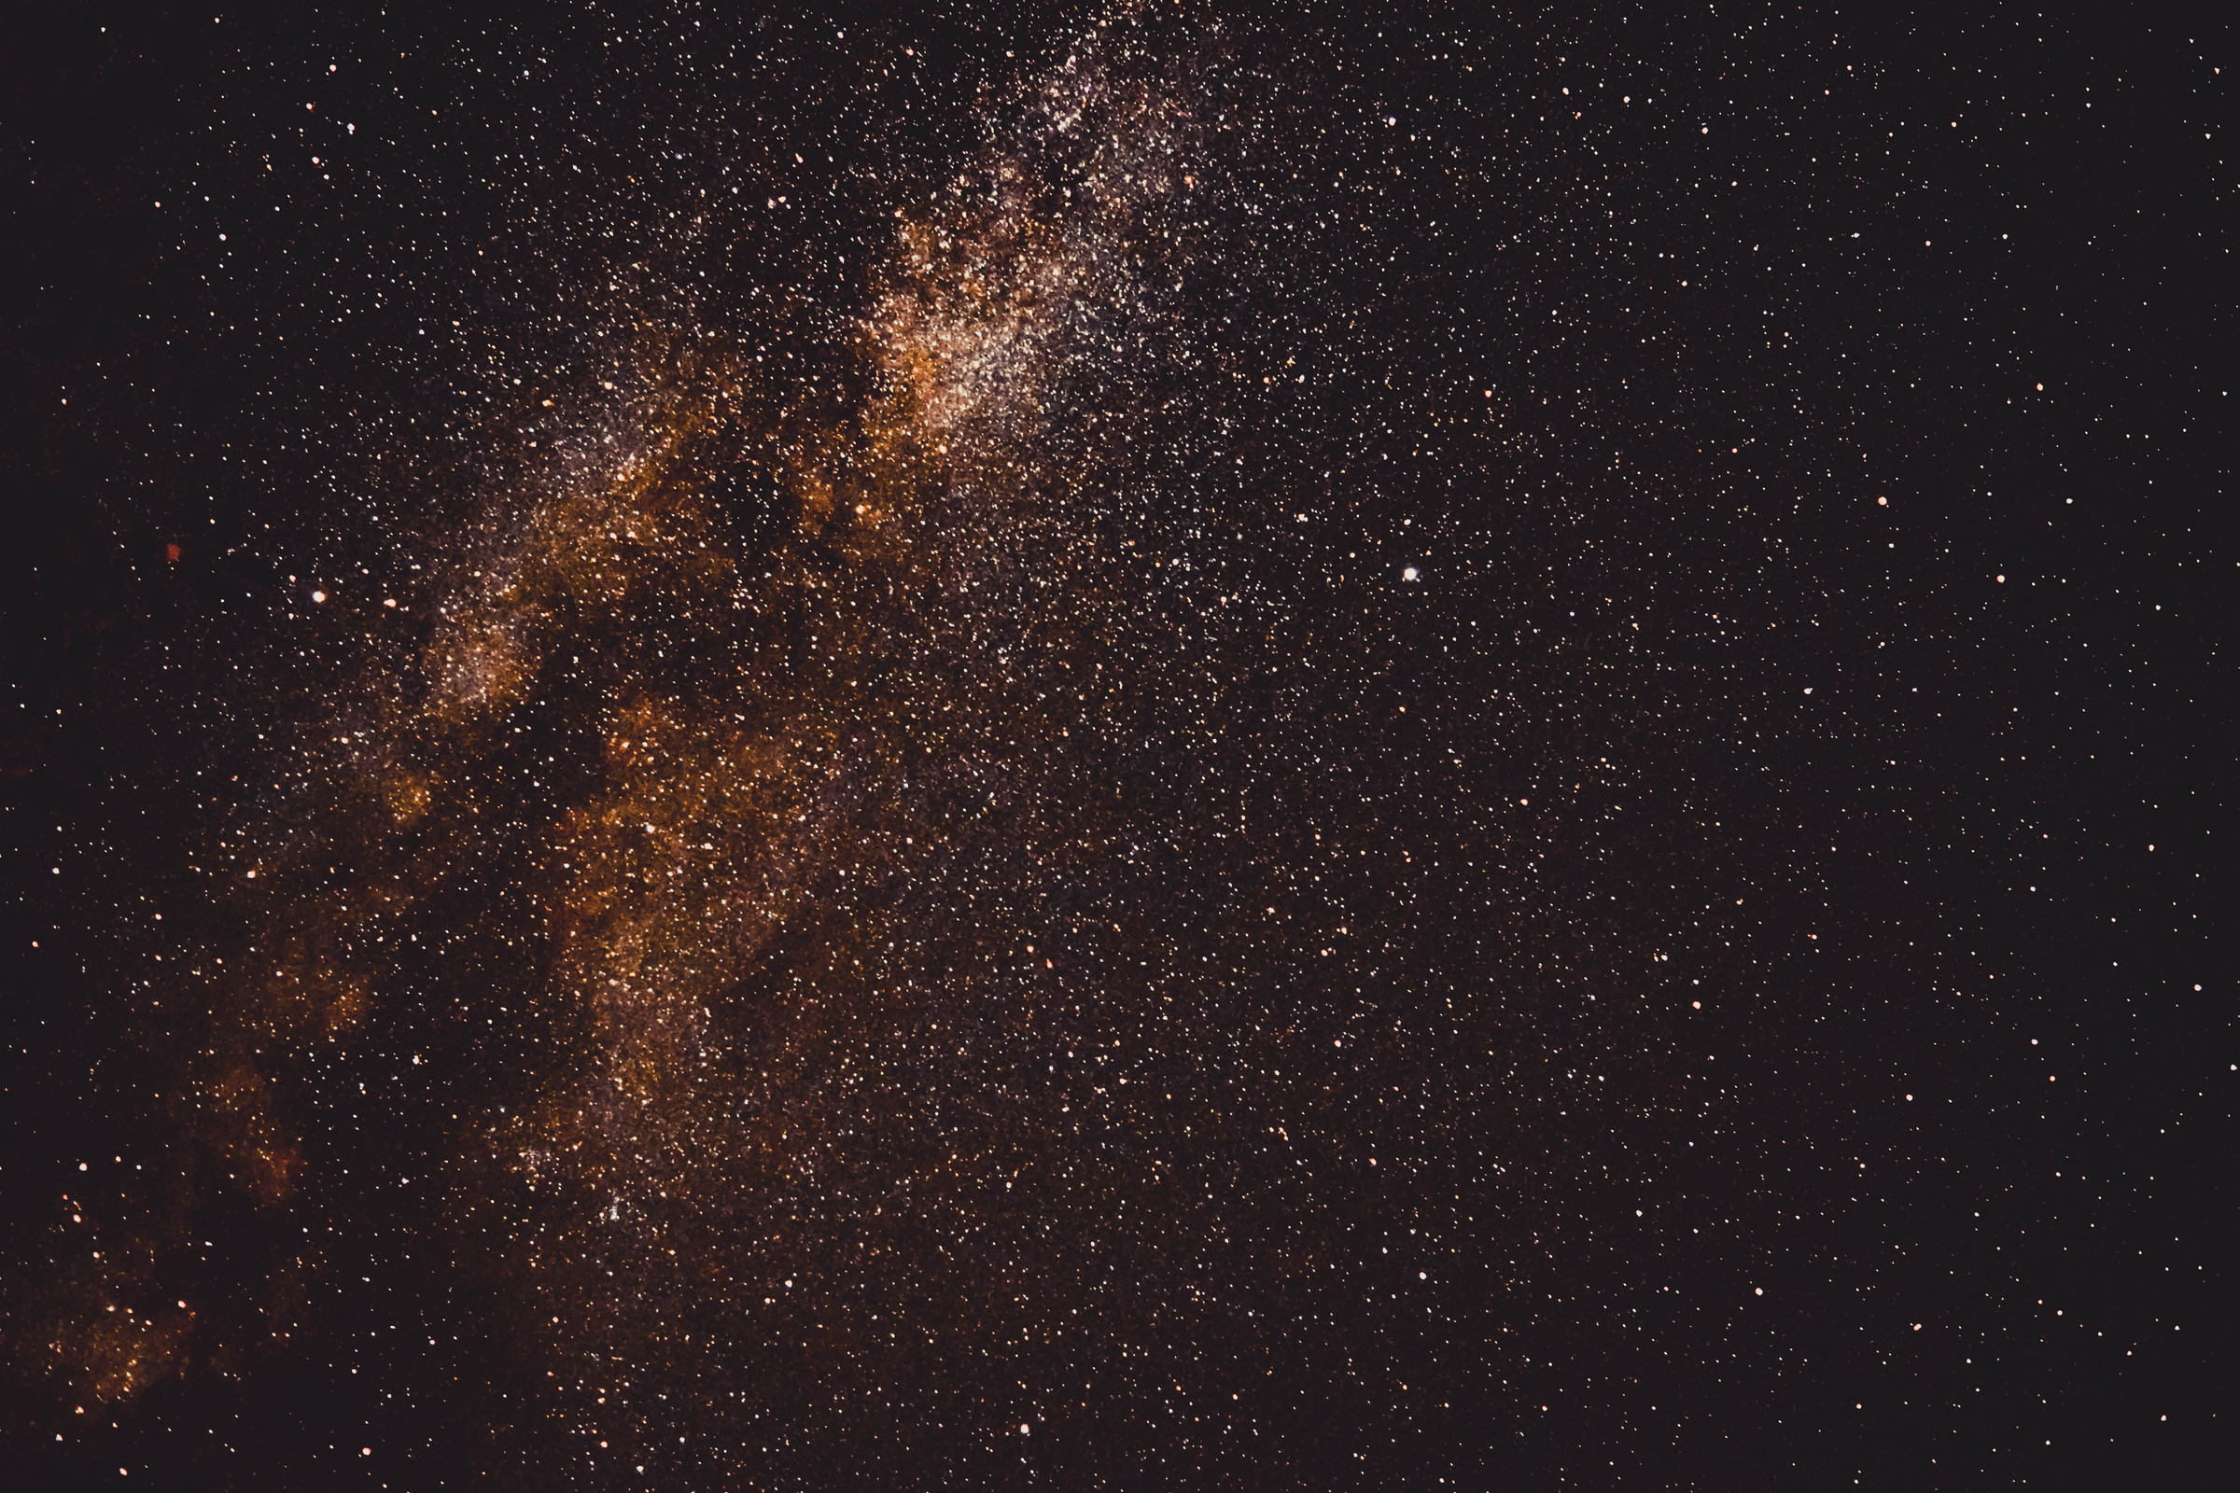
МАТЕРІАЛИ ДОСЛІДЖЕННЯ:
РЕНТГЕНІВСЬКА АСТРОНОМІЯ - РОЗДІЛ АСТРОФІЗИКИ, ЩО ДОСЛІДЖУЄ ДЖЕРЕЛА КОСМІЧНОГО РЕНТГЕНІВСЬКОГО ВИПРОМІНЮВАННЯ В ОБЛАСТІ ДОВЖИН ХВИЛЬ. ВОНА РОЗВИВАЛАСЯ РАЗОМ ІЗ ШВИДКИМ РОЗВИТКОМ КОСМІЧНИХ ТЕХНОЛОГІЙ, ТАКОЖ ЛАБОРАТОРНИХ РЕНТГЕНІВСЬКИХ ТЕХНОЛОГІЙ. БУДЬ ЯКА ГАЛУЗЬ АСТРОНОМІЇ ПОБУДОВАНА НА ОСНОВІ ТРЬОХ РІЗНИХ ВИДІВ ВИМІРЮВАНЬ: ФОТОМЕТРИЧНИХ ЗОБРАЖЕНЬ, СПЕКТРОСКОПІЇ ТА ПОЛЯРИМЕТРІЇ. ЯК І В ІНШИХ ДІАПАЗОНАХ ДОВЖИН ХВИЛЬ, РЕНТГЕНІВСЬКА АСТРОНОМІЯ ВПЕРШЕ РОЗВИНУЛАСЯ З ФОТОМЕТРІЄЮ: ВИМІРЮВАННЯМИ ШИРОКОСМУГОВОГО ПОТОКУ ТА ЙОГО ЗМІН У ЧАСІ З НИЗЬКОЮ СПЕКТРОСКОПІЧНОЮ РОЗДІЛЬНОЮ ЗДАТНІСТЮ. ДЖЕРЕЛОМ ВИНИКНЕННЯ РЕНТГЕНІВСЬКИХ ПРОМЕНІВ Є ВНУТРІШНЬОАТОМНА ЕНЕРГІЯ. АТОМ СКЛАДАЄТЬСЯ З ПОЗИТИВНО ЗАРЯДЖЕНОГО ЯДРА І НЕГАТИВНО ЗАРЯДЖЕНИХ ЕЛЕКТРОНІВ, ЯКІ РУХАЮТЬСЯ НАВКОЛО ЯДРА. ЕЛЕКТРОНИ АТОМА ОБ'ЄДНАНІ У ВИГЛЯДІ ШАРУ АБО ОБОЛОНКИ, КОЖНА З ЯКИХ МАЄ ПЕВНИЙ ЗАПАС ЕНЕРГІЇ

Slide 5
ПУЛЮЙСЬКЕ ВИПРОМІНЮВАННЯ
РЕНТГЕНІВСЬКЕ ВИПРОМІНЮВАННЯ ЩЕ НАЗИВАЮТЬ ПУЛЮЙСЬКИМ, ОСКІЛЬКИ ПЕРШОВІДКРИВАЧЕМ ЦИХ ВИПРОМІНЮВАНЬ БУВ ВІДОМИЙ УКРАЇНСЬКИЙ ФІЗИК ІВАН ПУЛЮЙ. ХОЧА, ПРОМЕНІ ЧАСТІШЕ НАЗИВАЮТЬ РЕНТГЕНІВСЬКИМИ ЧЕРЕЗ ТЕ, ЩО ЇХ НАЗВАЛИ НА ЧЕСТЬ НІМЕЦЬКОГО ФІЗИКА ВІЛЬГЕЛЬМА РЕНТГЕНА. АЛЕ ІВАН ПУЛЮЙ ВІДКРИВ ЇХ РАНІШЕ ЗА ВІЛЬГЕЛЬМА. РЕНТГЕН ЗАЯВИВ ПРО ІСНУВАННЯ Х-ПРОМЕНІВ 1895 РОКУ, В ТОЙ ЧАС ЯК ПУЛЮЙ ВІДУРИВ ЇХ ЩЕ У 1892. 1895 РОКУ ІВАН ПУЛЮЙ ЗРОБИВ ПЕРШІ ЗНІМКИ
Коштовна оздоба
Рука доньки
Івана Пулюя

Slide 6
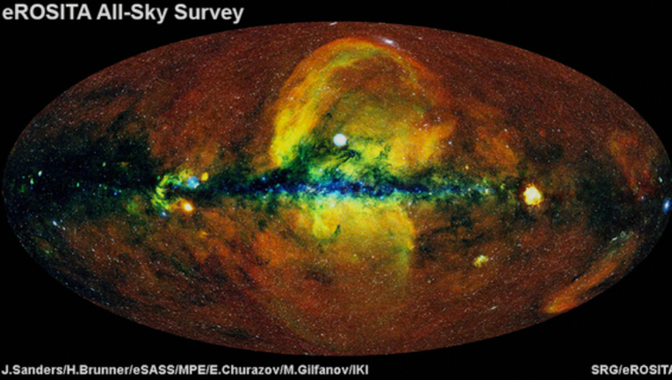
Сенсаційна новина
18 ЧЕРВНЯ 1962 РОКУ 8-МИ МЕТРОВА РАКЕТА ОСНАЩЕНА 3-МА НЕВЕЛИКИМИ ЛІЧИЛЬНИКАМИ ГЕЙГЕРА БУЛА зАПУЩЕНА В КОСМОС. ВОНА ПРОВЕЛА ТРОХИ МЕНШЕ 6 ХВИЛИН НА ВИСОТІ ПОНАД 80 КІЛОМЕТРІВ ЗА МЕЖАМИ АТМОСФЕРИ ЗЕМЛІ. РЕЗУЛЬТАТ ЦЬОГО КОРОТКОГО ПОЛЬОТУ ПІД КЕРІВНИЦТВОМ ФІЗИКА РІККАРДО ДЖАККОНІ ТА ЙОГО КОЛЕГ, КАРДИНАЛЬНО ЗМІНИВ УЯВЛЕННЯ АСТРОНОМІВ ПРО ВСЕСВІТ. ЧОМУ? ВИЯВИЛОСЯ, ЩО В КОСМОСІ ІСНУЮТЬ РЕНТГЕНІВСЬКІ ПРОМЕНІ. ЦЕ БУЛА ПРОСТО СЕНСАЦІЙНА НОВИНА! А В АСТРОФІЗИЦІ ЗʼЯВИВСЯ НОВИЙ РОЗДІЛ – РЕНТГЕНІВСЬКА АСТРОНОМІЯ, ЯКИЙ ДОСЛІДЖУЄ КОСМІЧНІ ОБʼЄКТИ ЗА ЇХНІМ РЕНТГЕНІВСЬКИМ ВИПРОМІНЮВАННЯМ
Всесвіт у рентгенівському випромінюванні

Slide 7
ВИСНОВКИ:
У роботі проведено аналіз, в результаті якого було встановлено, що:
Рентгенгенівська астрономія вивчає космічні об‘єкти в рентгенівському діапазоні
Причиною виникнення рентгенівських променів є внутрішньоатомна енергія. Атом складається з позитивно зарядженого ядра і̆ негативно заряджених електронів, які рухаються навколо ядра. Електрони об'єднані у вигляді оболонки, кожна з яких має певний запас енергії
Рентгенівські промені відкрили ще в 1880 році фізик Вільям Крукс. Але не знайшовши цьому пояснення, не став досліджувати їх. Пізніше, в 1892 році українець Іван Пулюй заявив про існування променів. Пізніше випромінювання стали називати пулюйським
Рентгенівські промені дуже часто використовують в сучасному світі. Ми впевнені, що вони забезпечать у майбутньому унікальні спостереження для розуміння фізики в екстремальних умовах сильної гравітації навколо нейтронних зірок і чорних дір

Slide 8
СПИСОК ВИКОРИСТАНИХ ДЖЕРЕЛ
1. Історія рентгенівської астрономії в Європі: від EXOSAT до Athena. Режим доступу: https://sci.esa.int/web/athena/-/60759-history-of-x-ray-astronomy-in-europe-from-exosat-to-athena
2. Рентгенівська мапа Всесвіту: стародавні чорні діри та наднові зірки. Режим доступу: https://www.google.com/amp/s/www.bbc.com/ukrainian/news-53111207.amp
3. І. Крячко «Найважливіші досягнення і перспективи розвитку сучасної астрономії» С – 14 – 17.
4. The history of X-ray astronomy. Режим доступу: https://www-xray.ast.cam.ac.uk/xray_introduction/History.html
5. Fifty years of X-ray astronomy: A look back and into the (near) future. Режим доступу: https://www.sciencedirect.com/science/article/abs/pii/S0927650513001631
6. Амнуэль П.Р. «Небо в рентгеновских лучах». Режим доступу: https://libgen.is/book/index.php?md5=CF3C10D7B927B867A983C050994FCE05
7. ВСЕХВИЛЬОВА АСТРОНОМІЯ. НЕЙТРИНО І РЕНТГЕНІВСЬКА АСТРОНОМІЯ. Режим доступу: https://stud.com.ua/170773/prirodoznavstvo/vsevolnovaya_astronomiya_neytrino_rentgenivska_astronomiya
8. Велика Радянська Інцеклопедія «Рентгенівська астрономія». Режим доступу: https://vre.pp.ua/vre_rentgenovskaya_astronomiya.html
9. Волтер Левін, Воррен Гольдштейн ««ПРОСТА ФІЗИКА. ВІД АТОМНОГО ЯДРА ДО МЕЖІ ВСЕСВІТУ» С – 140-141.

Slide 9
ДЯКУЮ ЗА УВАГУ!

